Slide 1



聆聽的技巧
陳伯儀

Slide 2
前言
聆聽的三階段
積極聆聽的功能
積極聆聽的過程
SOLER
針對溝通目標調整的聆聽
有效溝通先聆聽

Slide 3
聆聽的三階段
依法國哲學家羅蘭·巴特的說法，他將聆聽分為以下這三個階段，
意識
辨識
明白

Slide 4
積極聆聽的功能
澄清問題
自己解決問題
宣洩情緒淨化情感
幫助對方理解自己內在的聲音。
有時會有嶄新的想法，甚至找到資源，自我解決。
可沉澱心情，重新思考對問題的看法。

Slide 5
積極聆聽的過程
聆聽
接收
理解
記憶
聞釋與
評估
反應

Slide 6
SOLER
積極聆聽的SOLER模式
Sitting face to face
表示坐要面對別人
Open your mind
表示姿勢要自然開放
Lean forward
表示身體要微微前傾
Eye contact
表示目光接觸
Relax
表示放鬆

Slide 7
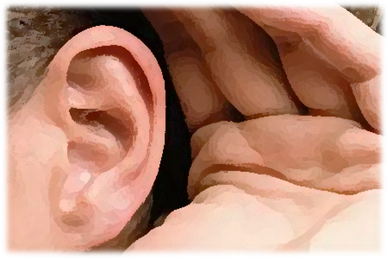
SOLER
積極聆聽的SOLER模式
心理學家們發現，如果有意識地在社交場合運用SOLER 技術，
可以幫助人們改變
其他不恰當的自我
表現習慣，可以有
效地增加別人對自
己的好感，增加別人對自己的接納。

Slide 8

積極聆聽的技巧
和善的邀請
基本的鼓勵
偶爾的詢問
注意的沉默
反映的技巧

Slide 9



針對溝通目標調整的聆聽
為資訊而聆聽
為支持他人而聆聽
目標為取得相關資訊，以進行適當的活動。
聆聽親友擔憂，幫忙分析難題。
為愉悅而聆聽
聽音樂與廣播節目，唯一建議就是用心聽及控制分心。

Slide 10

有效溝通先聆聽
溝通是為了達成某個目的所採取的一種方法，希望對方更瞭解、認同自己的立場，甚至改變他的決策。因此避免以「溝通」之名，行「抱怨」之實。
溝通不應該只是一味說出
自己的想法，更重要的是
要先學會聆聽，這樣才可
達到有效溝通之目的。

Slide 11




